Slide 1
Фольклор, как средство эстетического развития дошкольников
МБДОУ «Детский сад «Солнышко» с. Новоандреевка»

Slide 2
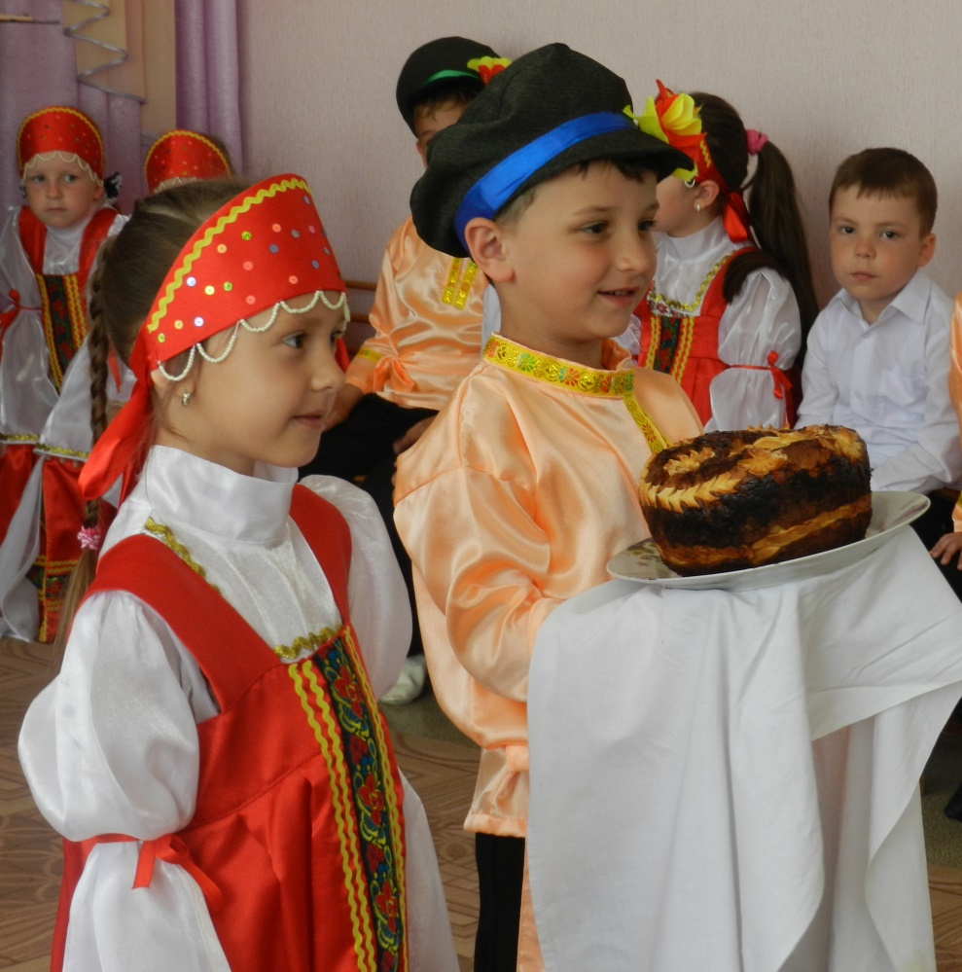
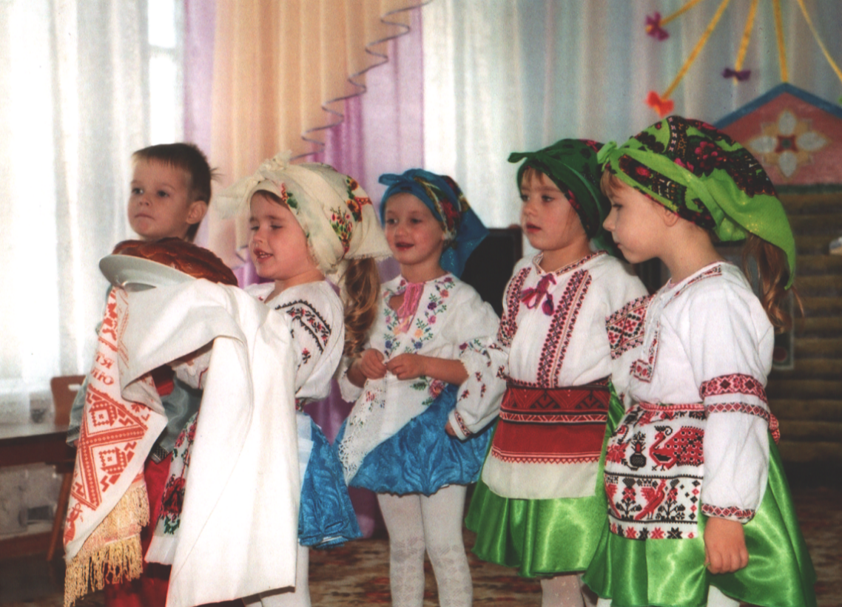
Встречаем гостей
хлебом-солью

Slide 3
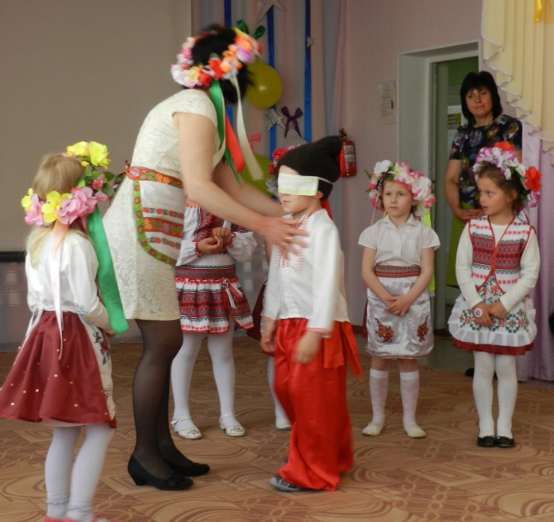
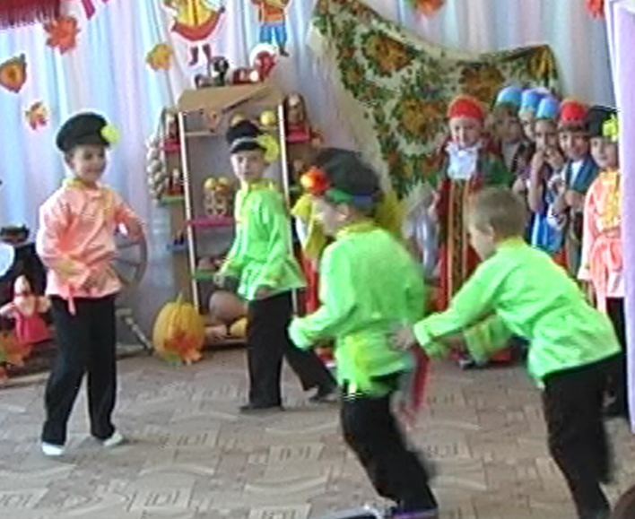
Народные игры
Развлечение «Ярмарка»
Игра «Бой петухов»
Развлечение «Веночек дружбы»
Игра «Панас»

Slide 4
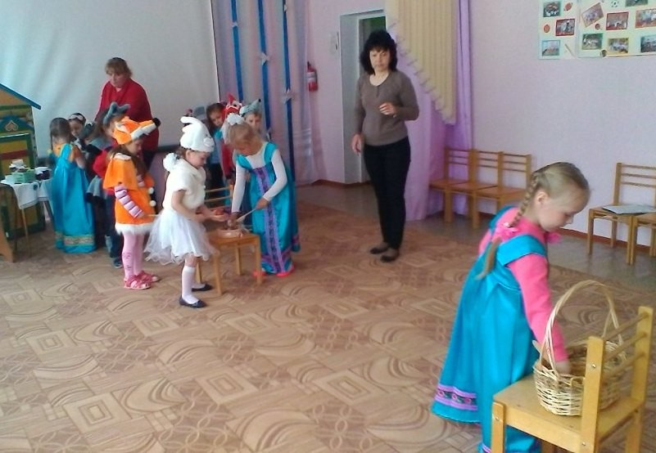
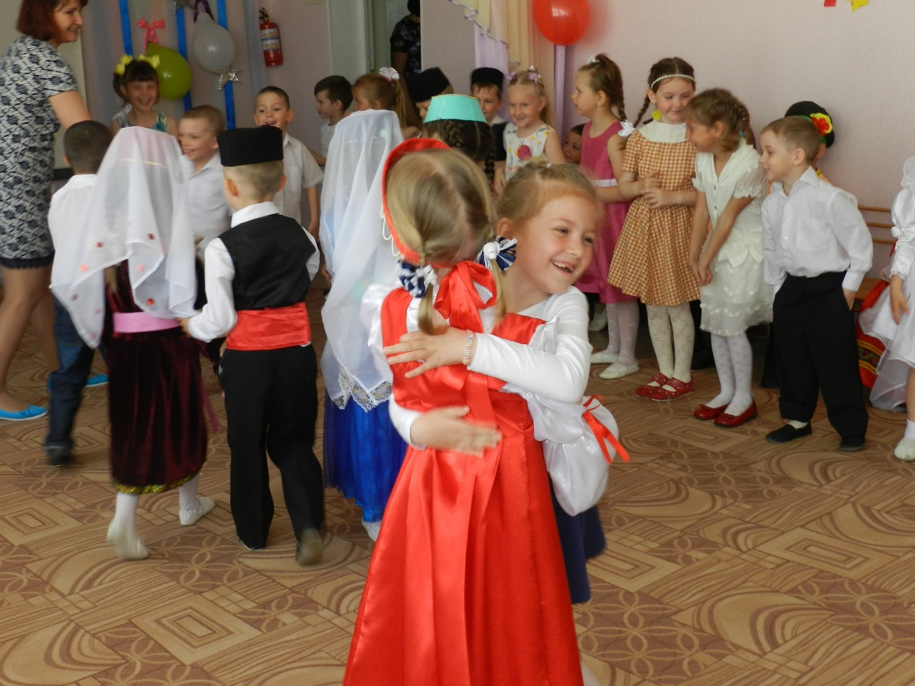
Развлечение «Веночек дружбы»
крымскотатарская игра «Зайчик»
Развлечение «Пасха»
Игра «Перенеси яйцо»

Slide 5
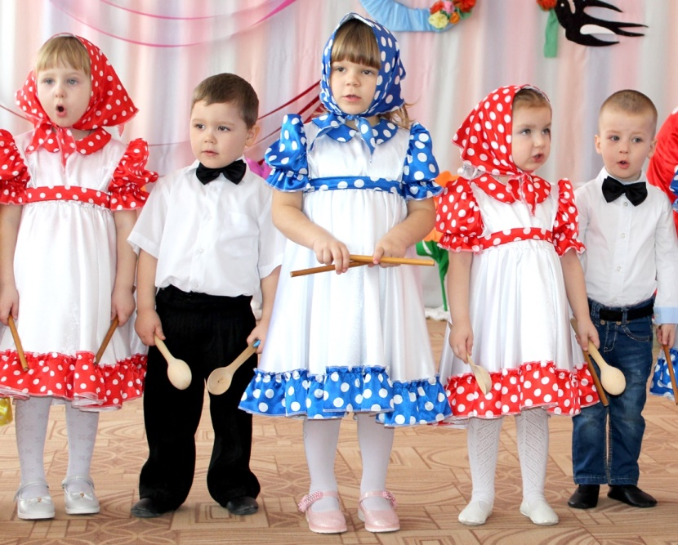
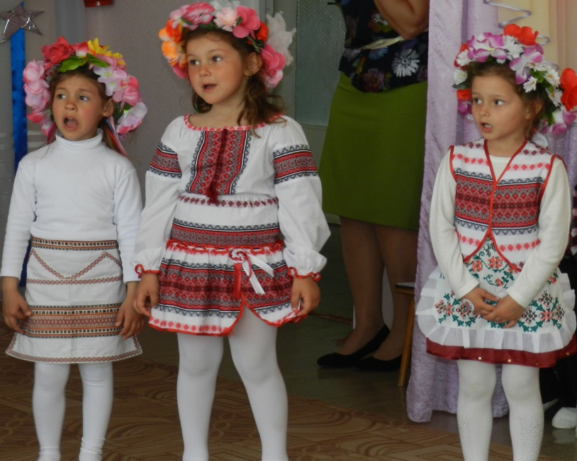
Народная песня

Slide 6
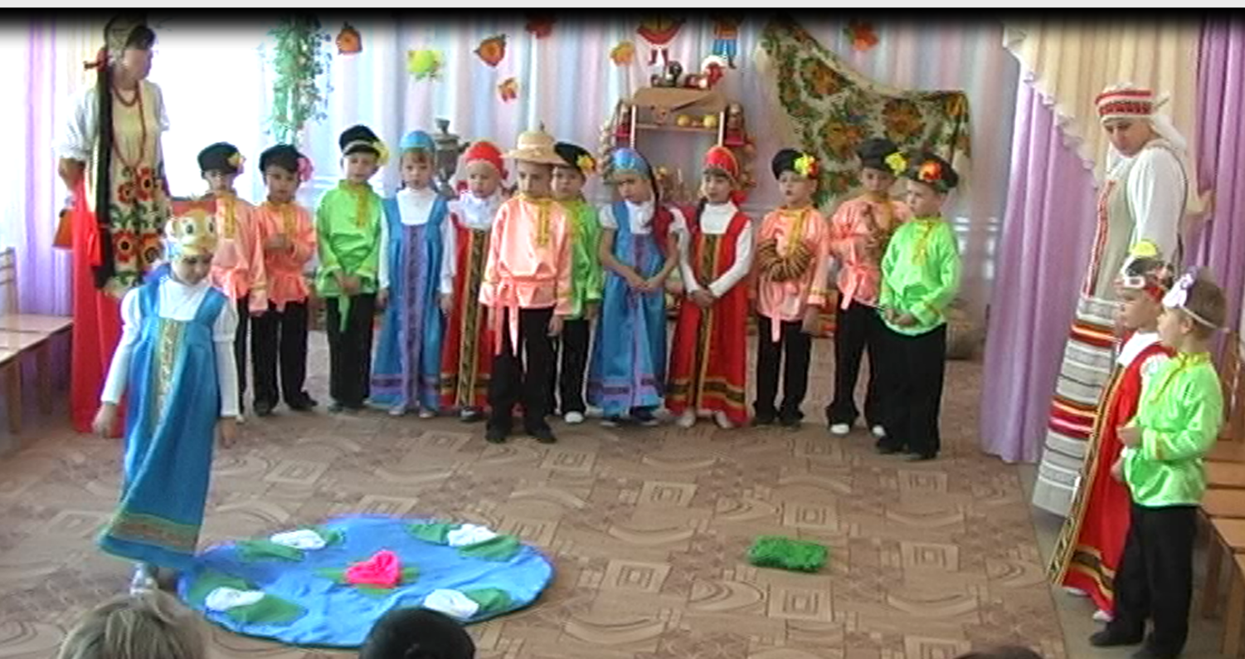
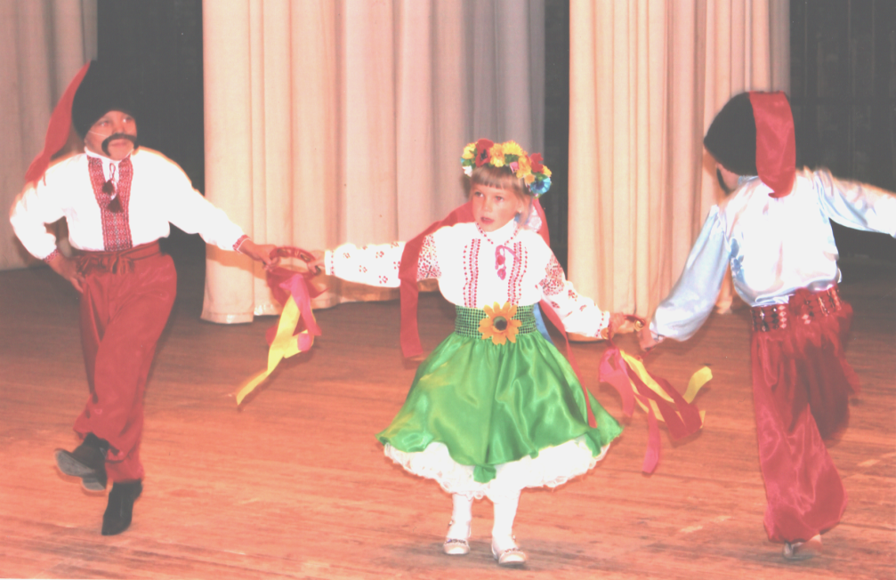
Инсценировка народных песен
Развлечение «Русская ярмарка»
Инсценировка песни
«Где был, Иванушка?»
Инсценировка песни
«Ой на горi два дубки»

Slide 7
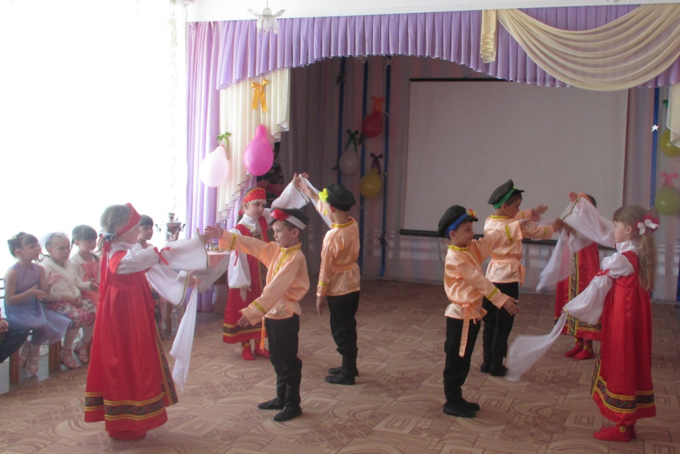
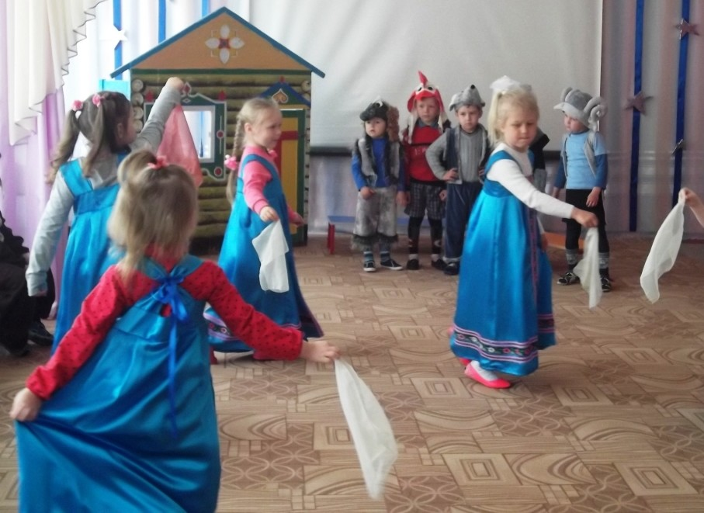
Народные танцы и пляски
Русские народные танцы
«Русский перепляс»
«Барыня»

Slide 8
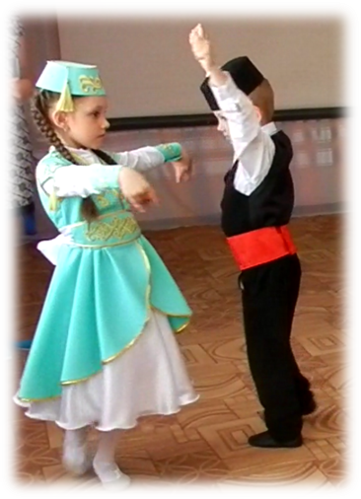
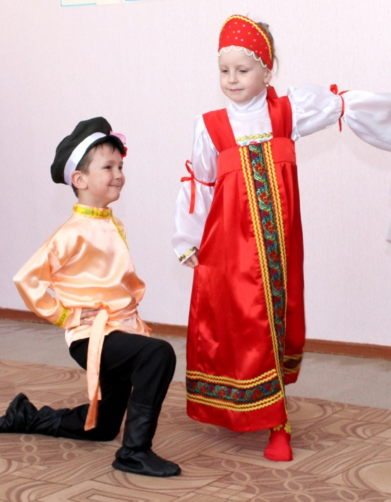
Русский танец
«Кадриль»
Крымскотатарский танец
«Хайтарма»

Slide 9
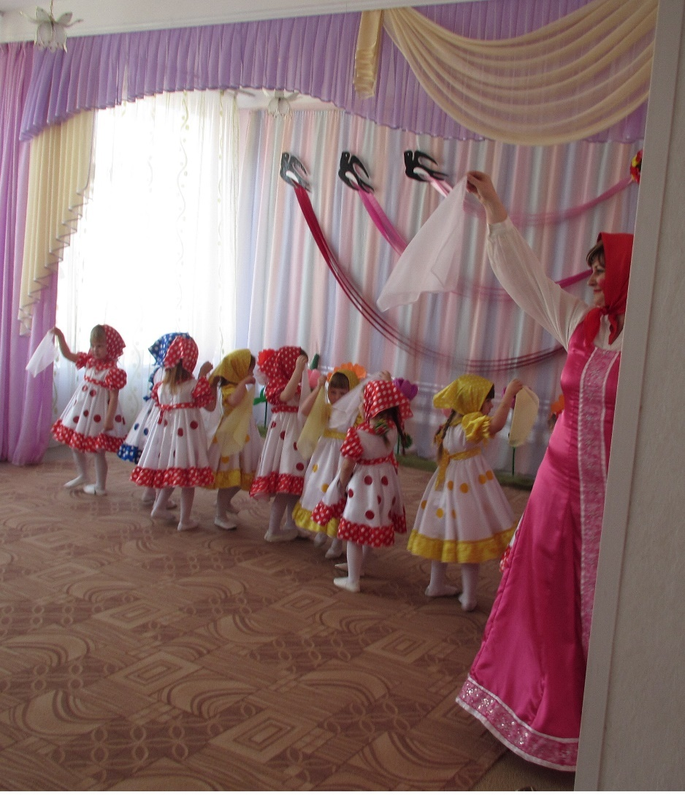
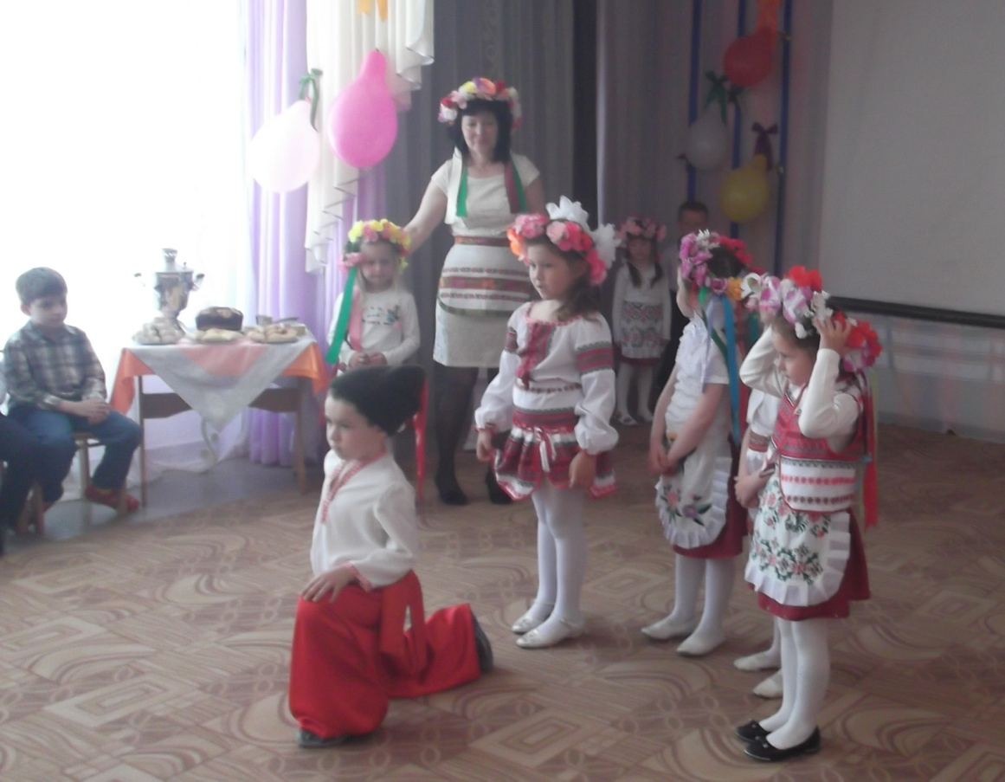
Танец «Веселые матрешки»
Украинский танец «Гопачек»

Slide 10
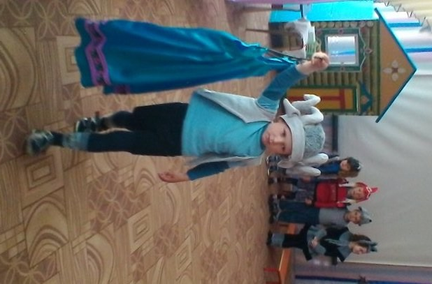
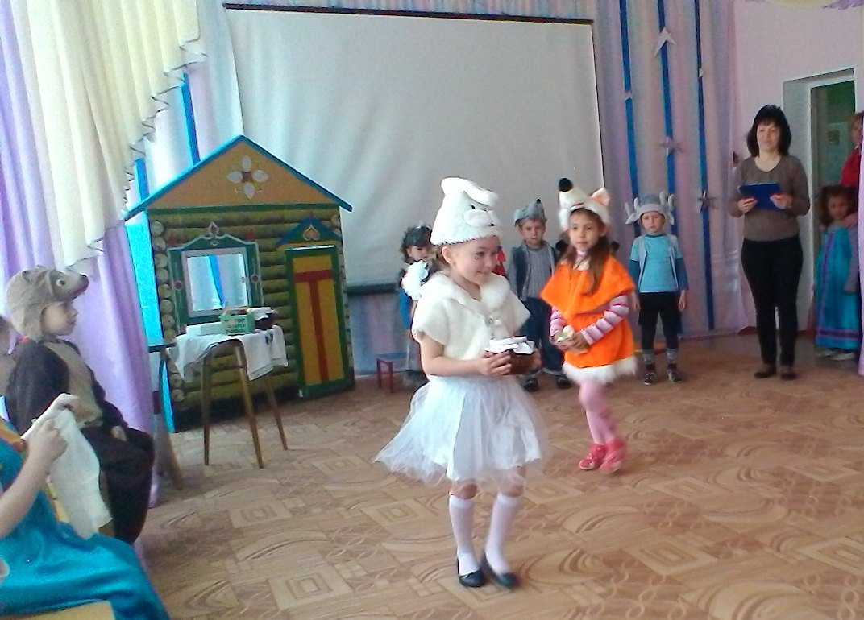
Инсценировки сказок
Сказка «Как Настенька к Пасхе готовилась»

Slide 11
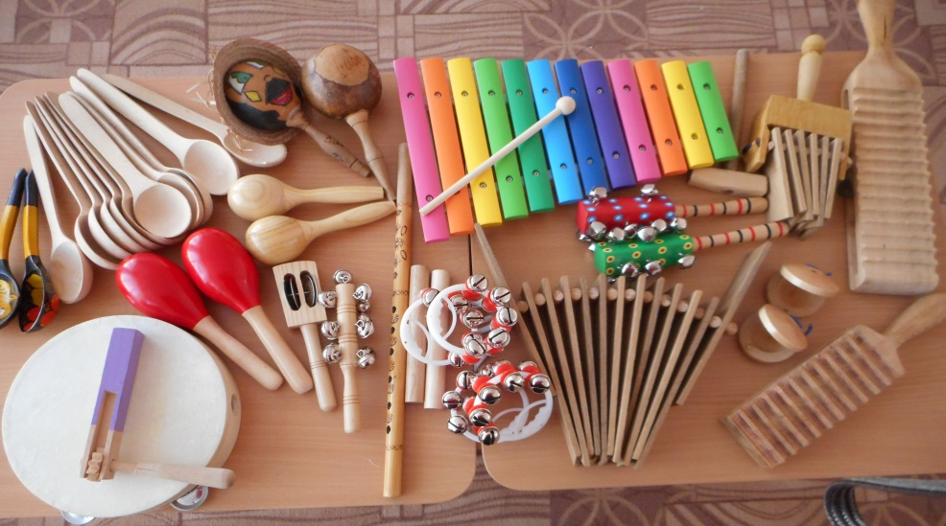
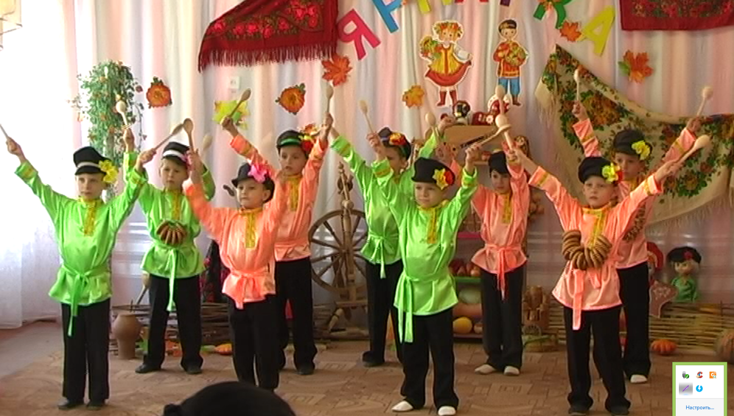
Народные музыкальные инструменты
Развлечение «Ярмарка»
Игра на деревянных ложках

Slide 12
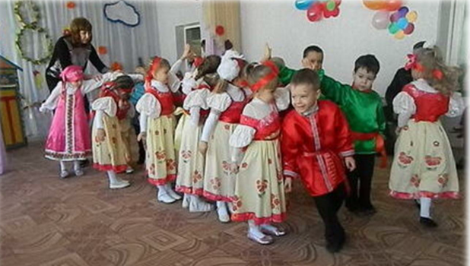
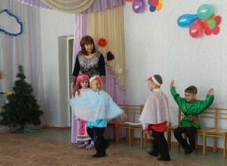
Праздники и развлечения
Развлечение по сказке
«Гуси-лебеди»
Игра «Ручеек»
Инсценировка песни «Два гуся»

Slide 13
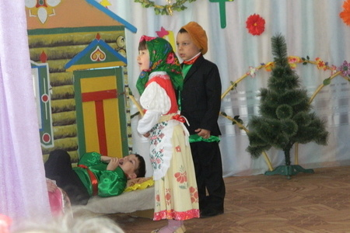
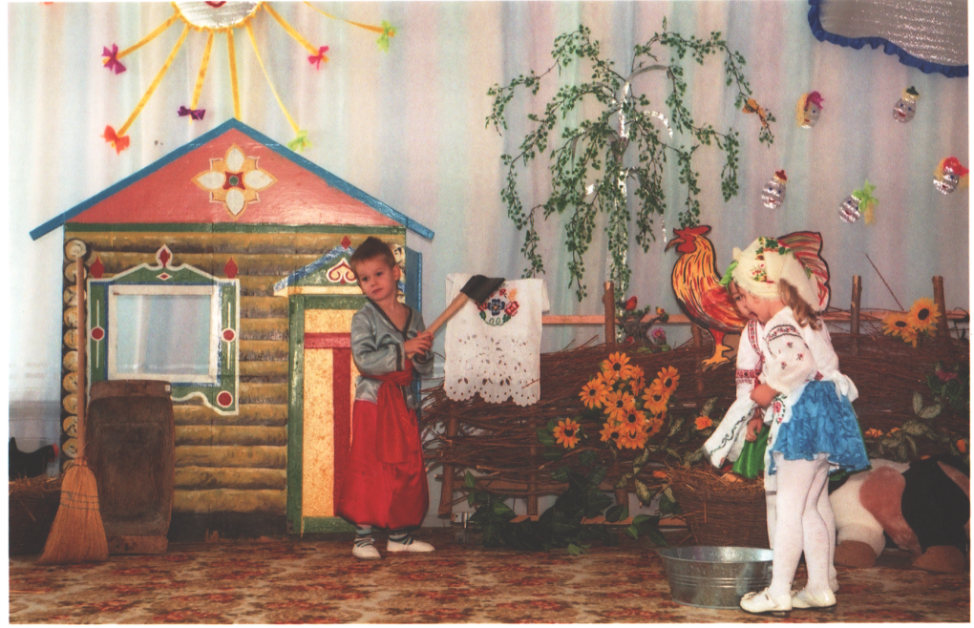
Развлечение по сказке
«Гуси-лебеди»
Развлечение по сказке «Колобок»

